Slide 1
- Algoritma Pemrograman – Pertemuan 4
Tim Bahan Ajar Dasar Pemrograman
Teknik Informatika - S1
Fakultas Ilmu Komputer

Slide 2
Capaian Kuliah Pertemuan 4

Slide 3
Capaian Pembelajaran
Setelah mengikuti matakuliah ini mahasiswa mampu mengenal permasalahan komputasional sederhana dengan algoritma sederhana yang umum digunakan
[SDF/Algorithm and Design LO: 1,2,3,4].

Slide 4
Algoritma Sederhana

Slide 5
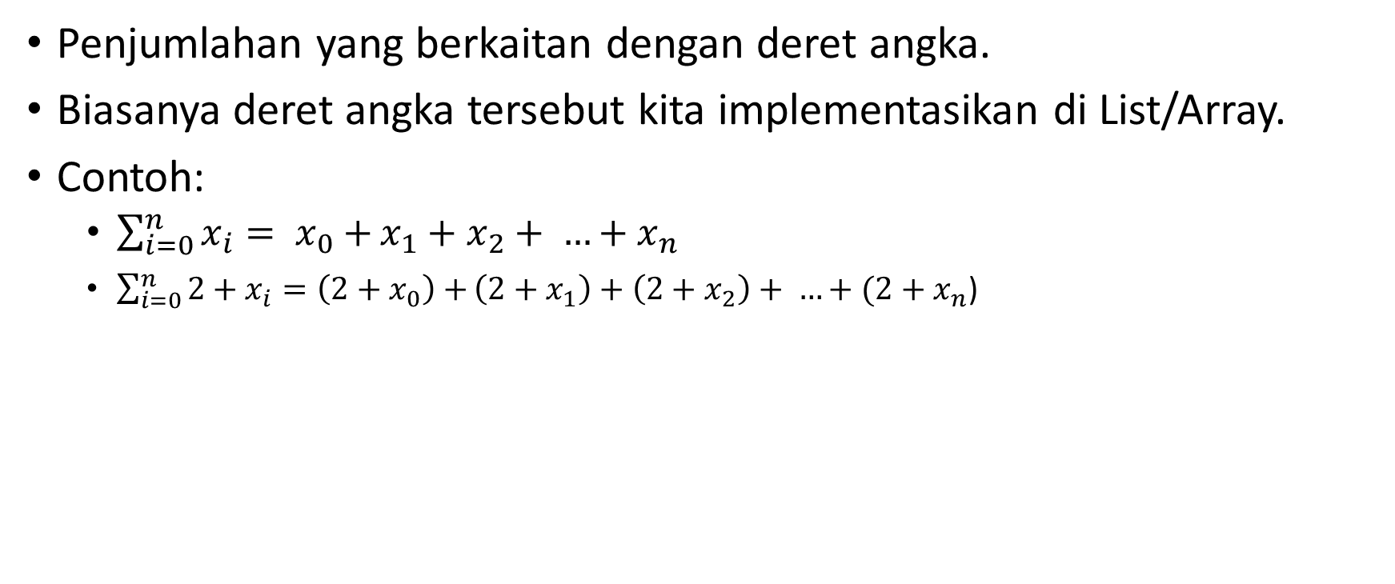
Algoritma Penjumlahan
Penjumlahan yang berkaitan dengan deret angka.
Biasanya deret angka tersebut kita implementasikan di List/Array.
Contoh:
$\sum_{i=0}^{n}{x_{i}= x_{0}+}x_{1}+x_{2}+ …+x_{n}$
$\sum_{i=0}^{n}{{2+x}_{i}=\left(2+x_{0}\right)+}\left(2+x_{1}\right)+\left(2+x_{2}\right)+ …+(2+x_{n}$)

Slide 6

Menjumlahkan element list
Misalkan kita punya List x yang berisi [12,34,23,1,3].
Jika menggunakan matematika maka:
sum =$x_{0}+x_{1}+x_{2}+ x_{3}+ x_{4}$
Sehingga: sum akan bernilai 12+34+23+1+3 = 73
Index: | 0 | 1 | 2 | 3 | 4
x | 12 | 34 | 23 | 1 | 3
Index: | 0 | 1 | 2 | 3 | 4
sum | x ke-0 + | x ke-1 + | x ke-2 | x ke-3 | x ke-4

Slide 7
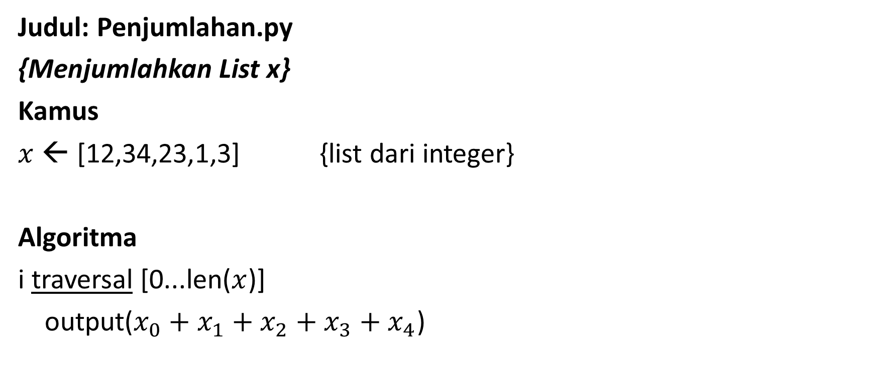
Notasi Algortima Penjumlahan (salah)
Judul: Penjumlahan.py
{Menjumlahkan List x}
Kamus
$x$ ← [12,34,23,1,3] {list dari integer}
Algoritma
i traversal [0...len($x$)]
output($x_{0}+x_{1}+x_{2}+x_{3}+x_{4}$)
KESALAHAN:
Kenapa harus menggunakan pengulangan?
Jika langsung menghitung output menjadi benar, tetapi jika list x di inputkan oleh user dengan banyak sekali elemen, apakah dihitung manual?
SOLUSI: Gunakan variabel penampung

Slide 8
Algoritma Penjumlahan dengan variabel penampung – Ide dasar
Misalkan kita punya List x yang berisi [12,34,23,1,3].
Kita punya variabel penampung s dengan nilai awal 0
Lakukan pembaharuan nilai pada variabel s di setiap langkah algoritmanya!
Index: | 0 | 1 | 2 | 3 | 4
x | 12 | 34 | 23 | 1 | 3
s | 0

Slide 9
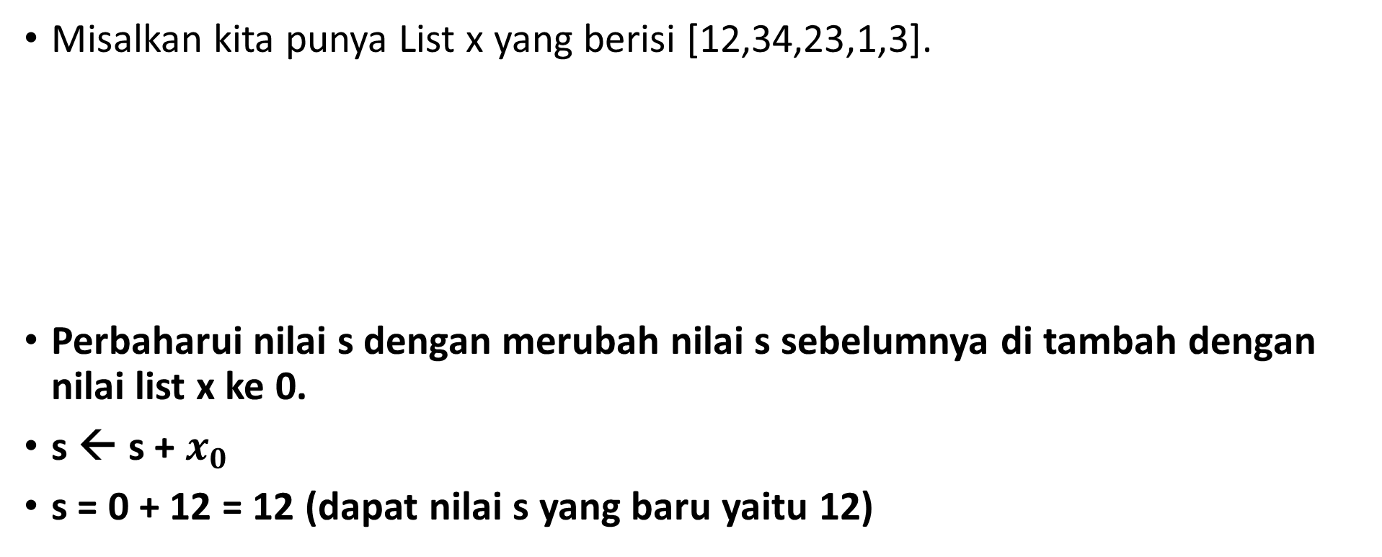
Penjumlahan langkah ke-1
Misalkan kita punya List x yang berisi [12,34,23,1,3].
Perbaharui nilai s dengan merubah nilai s sebelumnya di tambah dengan nilai list x ke 0.
s ← s + $x_{0}$
s = 0 + 12 = 12 (dapat nilai s yang baru yaitu 12)
Index: | 0 | 1 | 2 | 3 | 4
x | 12 | 34 | 23 | 1 | 3
s | 0

Slide 10
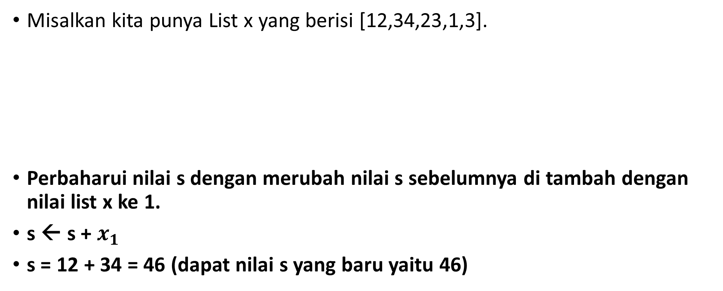
Penjumlahan langkah ke-2
Misalkan kita punya List x yang berisi [12,34,23,1,3].
Perbaharui nilai s dengan merubah nilai s sebelumnya di tambah dengan nilai list x ke 1.
s ← s + $x_{1}$
s = 12 + 34 = 46 (dapat nilai s yang baru yaitu 46)
Index: | 0 | 1 | 2 | 3 | 4
x | 12 | 34 | 23 | 1 | 3
s | 12

Slide 11
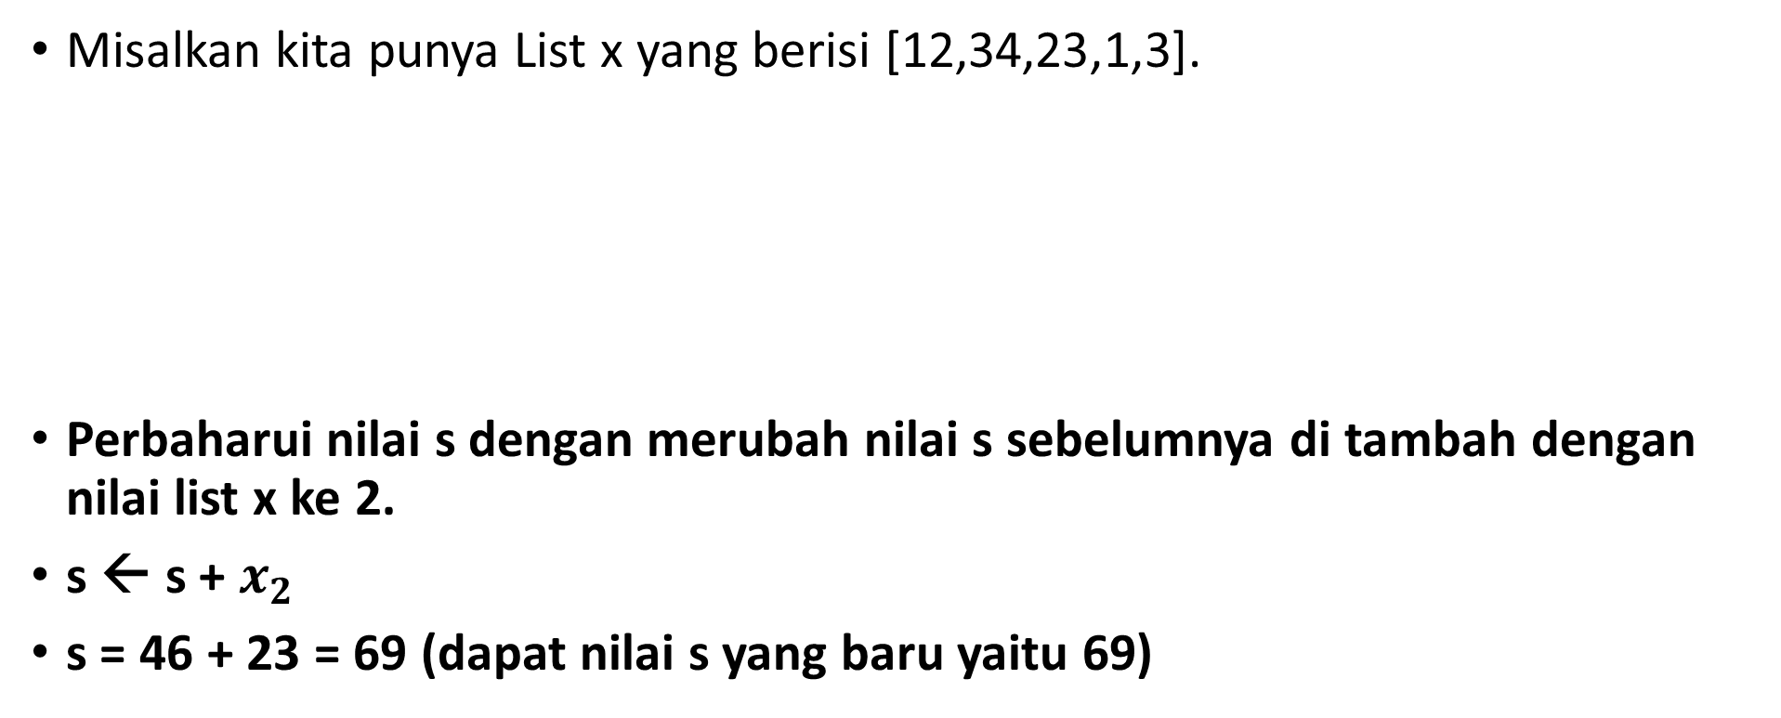
Penjumlahan langkah ke-3
Misalkan kita punya List x yang berisi [12,34,23,1,3].
Perbaharui nilai s dengan merubah nilai s sebelumnya di tambah dengan nilai list x ke 2.
s ← s + $x_{2}$
s = 46 + 23 = 69 (dapat nilai s yang baru yaitu 69)
Index: | 0 | 1 | 2 | 3 | 4
x | 12 | 34 | 23 | 1 | 3
s | 46

Slide 12
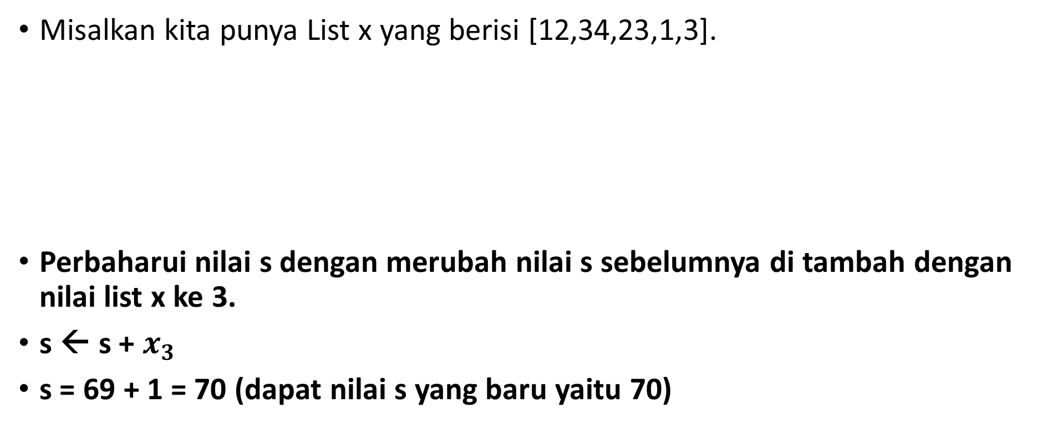
Penjumlahan langkah ke-4
Misalkan kita punya List x yang berisi [12,34,23,1,3].
Perbaharui nilai s dengan merubah nilai s sebelumnya di tambah dengan nilai list x ke 3.
s ← s + $x_{3}$
s = 69 + 1 = 70 (dapat nilai s yang baru yaitu 70)
Index: | 0 | 1 | 2 | 3 | 4
x | 12 | 34 | 23 | 1 | 3
s | 69

Slide 13
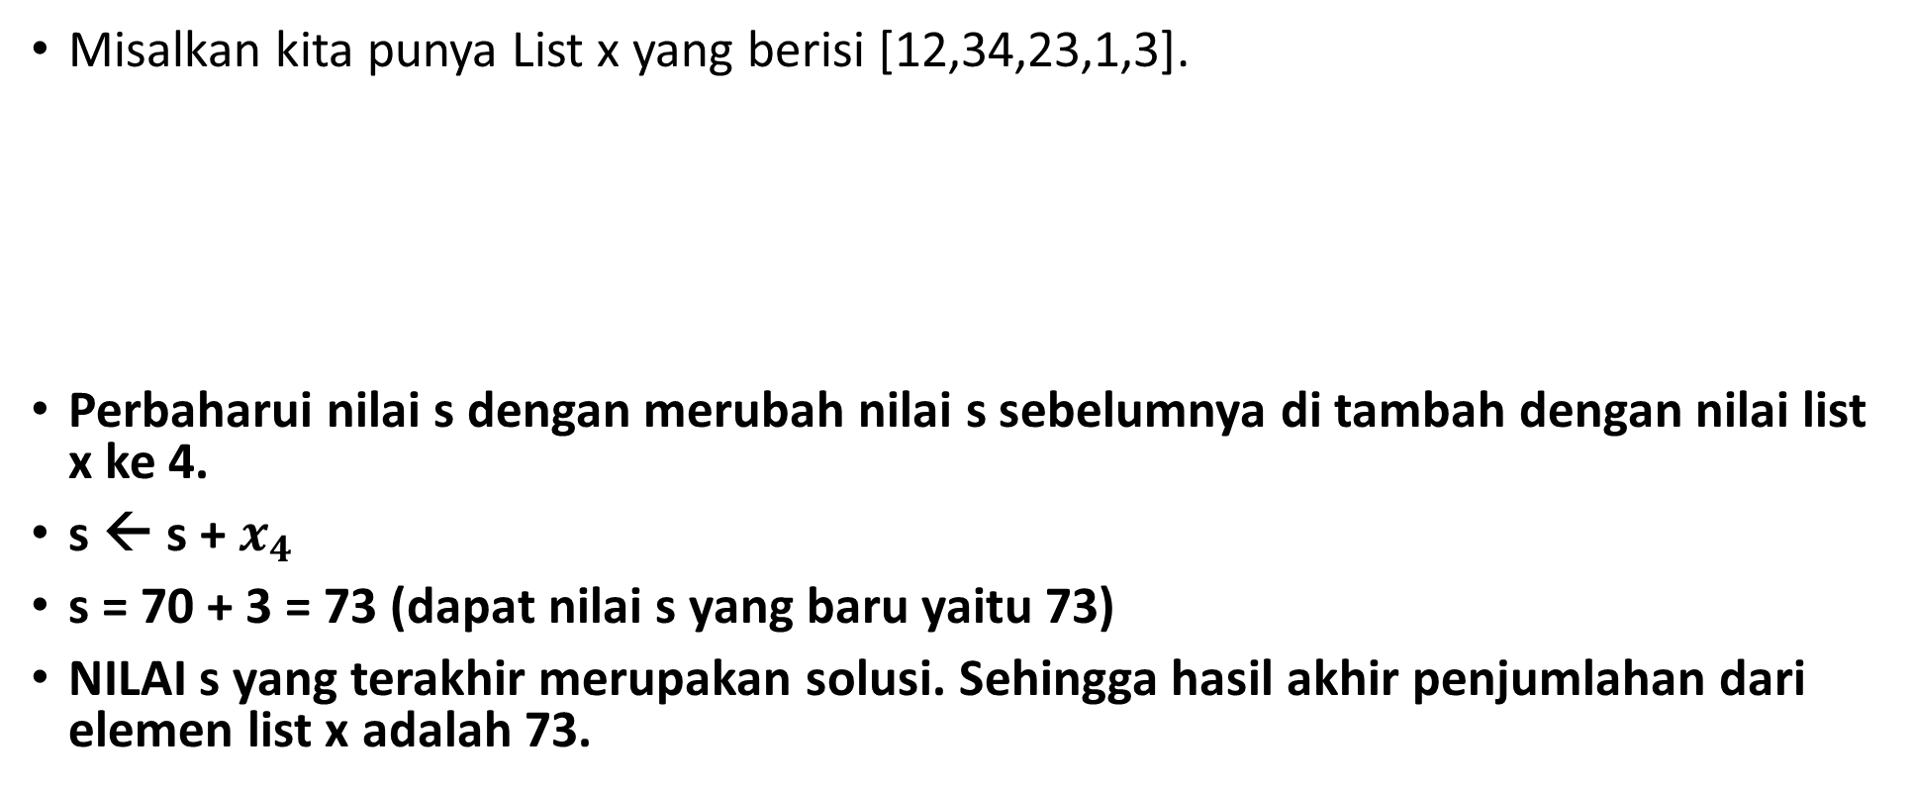
Penjumlahan langkah ke-5
Misalkan kita punya List x yang berisi [12,34,23,1,3].
Perbaharui nilai s dengan merubah nilai s sebelumnya di tambah dengan nilai list x ke 4.
s ← s + $x_{4}$
s = 70 + 3 = 73 (dapat nilai s yang baru yaitu 73)
NILAI s yang terakhir merupakan solusi. Sehingga hasil akhir penjumlahan dari elemen list x adalah 73.
Index: | 0 | 1 | 2 | 3 | 4
x | 12 | 34 | 23 | 1 | 3
s | 70

Slide 14
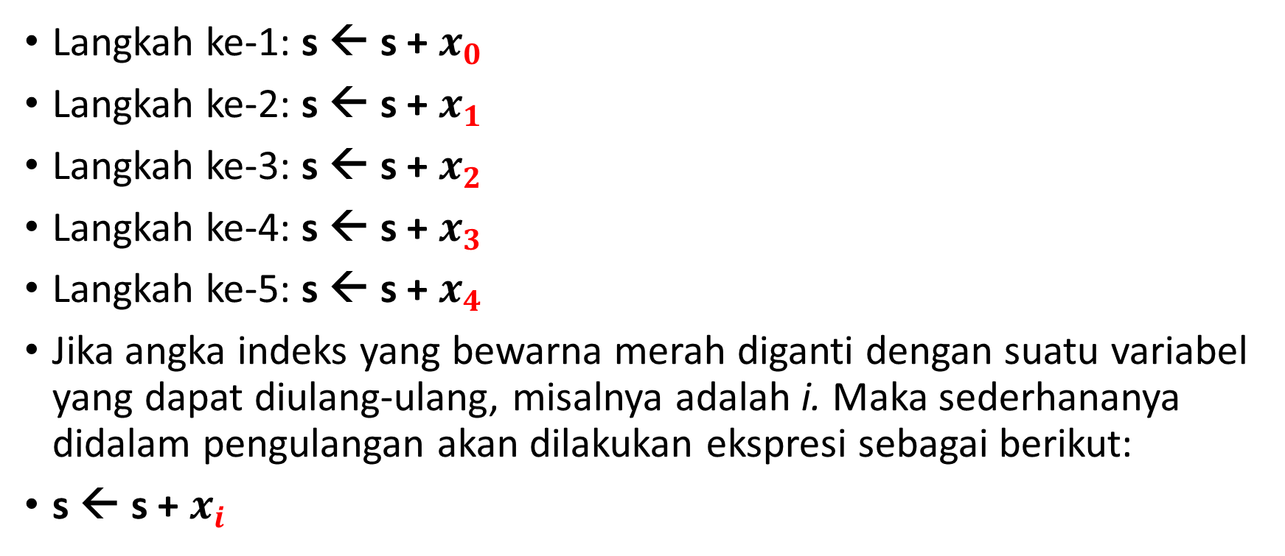
Rekap Penjumlahan
Langkah ke-1: s ← s + $x_{0}$
Langkah ke-2: s ← s + $x_{1}$
Langkah ke-3: s ← s + $x_{2}$
Langkah ke-4: s ← s + $x_{3}$
Langkah ke-5: s ← s + $x_{4}$
Jika angka indeks yang bewarna merah diganti dengan suatu variabel yang dapat diulang-ulang, misalnya adalah i. Maka sederhananya didalam pengulangan akan dilakukan ekspresi sebagai berikut:
s ← s + $x_{i}$

Slide 15
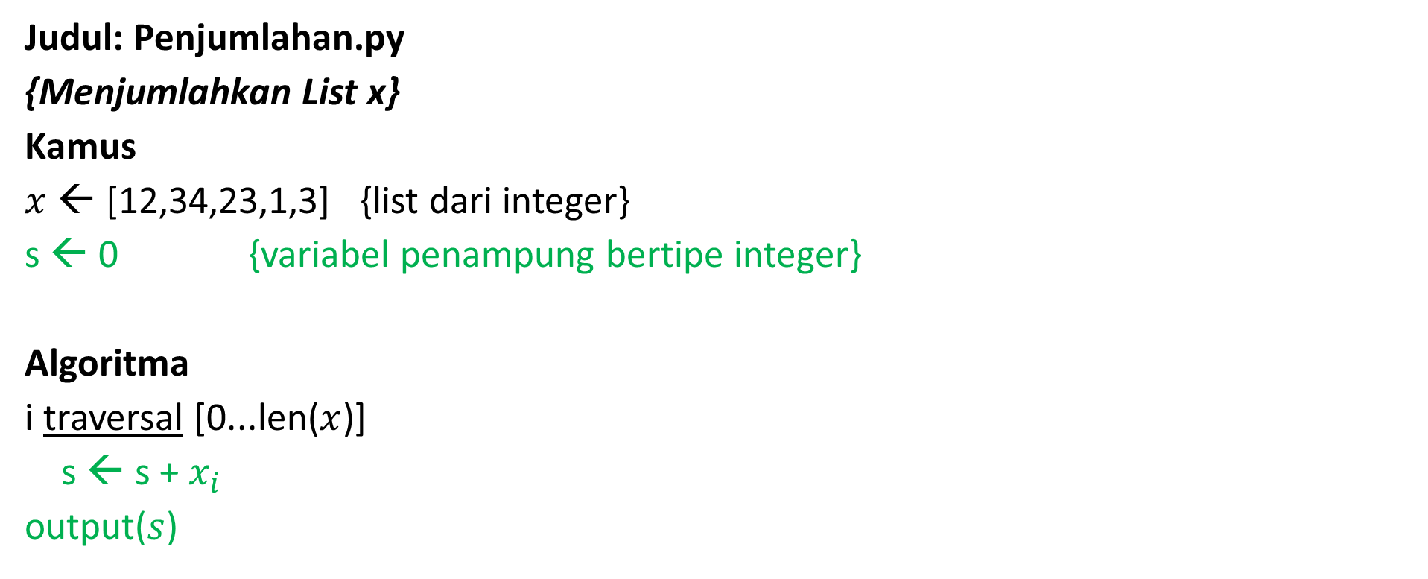
Notasi Algortima Penjumlahan
Judul: Penjumlahan.py
{Menjumlahkan List x}
Kamus
$x$ ← [12,34,23,1,3] {list dari integer}
s ← 0 {variabel penampung bertipe integer}
Algoritma
i traversal [0...len($x$)]
s ← s + $x_{i}$
output($s$)
Dengan variabel penampung, tidak terbatas oleh list x yang ada nilainya yang sudah ditentukan, maupun x yang diinputkan oleh user!

Slide 16
Algoritma pertukaran dua variabel
Misal, kita memiliki a = 10 dan b = 5... Bagaimana caranya agar a = 5 dan b = 10?
Solusi:
Aritmatika (terbatas untuk variabel yang bertipe numerik)
Operasi XOR
Variabel penampung

Slide 17
Artimatika terbatas di numerik
Diketahui a = 10 dan b = 5
Pertanyaan: Bagaimana supaya a = 5 dan b = 10?
Jawab:
a ← a + b a = 5 + 10 = 15
b ← a – b b = 15 – 5 = 10
a ← a – b a = 15 – 10 = 5

Slide 18
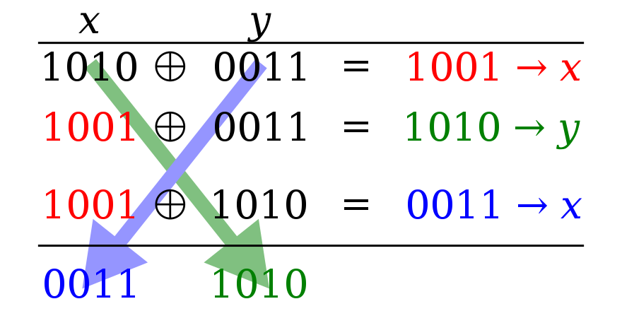
XOR Swap
Ide dasar: terjemahkan nilai kedalam bentuk biner (otomatis dilakukan saat menggunakan operator berbasis bit) , kemudian lakukan operasi XOR
Contoh: x = 10 dan y = 3
Solusi:
x ← x ^ y
x ← x ^ y
x ← x ^ y

Slide 19
Menggunakan Variabel penampung (umum)
Membuat variabel dummy sebagai penampung
Contoh menukar x = 10 dan y = 3
Solusi:
temp ← x
x ← y
y ← temp

Slide 20
Referensi
Utama :
Liem, Inggriani. Diktat Pemrograman Prosedural dan Fungsional Informatika Informatika ITB. IF-ITB. 2007 Bjarne Stroustrup, 2014, Programming: Principles and Practice Using C++ (Second Edition), Addison-Wesley Professional
Pendukung :
Introduction to Computer Science and Programming in Python, MIT https://ocw.mit.edu/courses/electrical-engineering-and-computer-science/6-0001-introduction-to-computer-science-and-programming-in-python-fall-2016 Introduction to Computer Science and Programming, MIT https://ocw.mit.edu/courses/electrical-engineering-and-computer-science/6-00sc-introduction-to-computer-science-and-programming-spring-2011/index.htm

